Slide 1
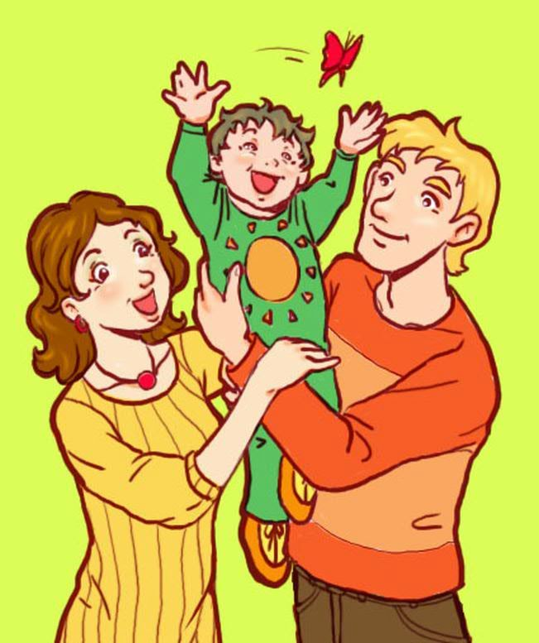
Общее родительское собрание по теме:
«Безопасность ребенка – счастливое детство»

Slide 2
Повестка дня:
1. О состоянии детского дорожно-транспортного травматизма на территории города Буя, за текущий период 2014 года.
Семенова Н.В. инспектор ОГИБДД МО МВД России «Буйский»
2. Консультация «Случайны ли несчастные случаи с ребенком в быту» Социальный педагог Смирнова Т.В.
3. Текущие вопросы.

Slide 3


Slide 4


Slide 5
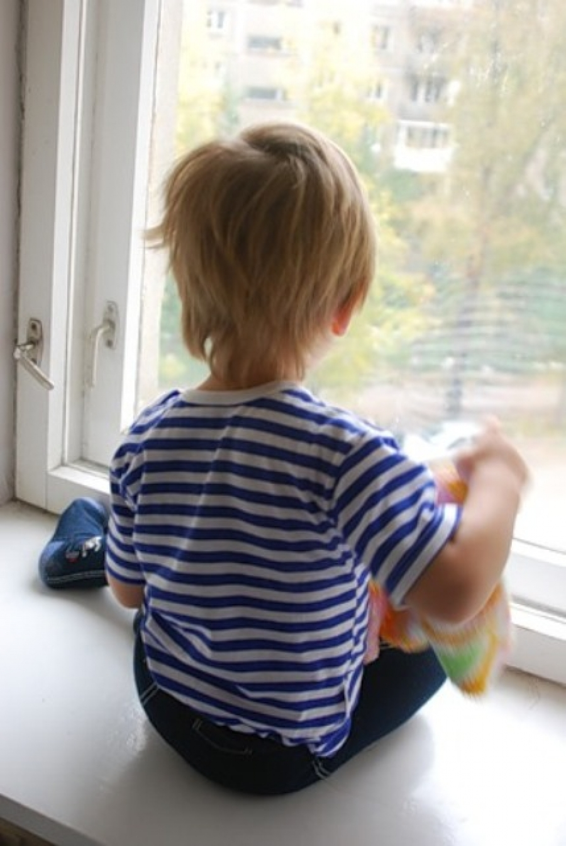

Slide 6
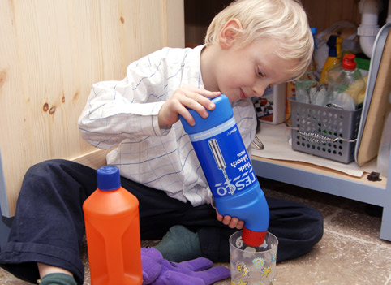

Slide 7
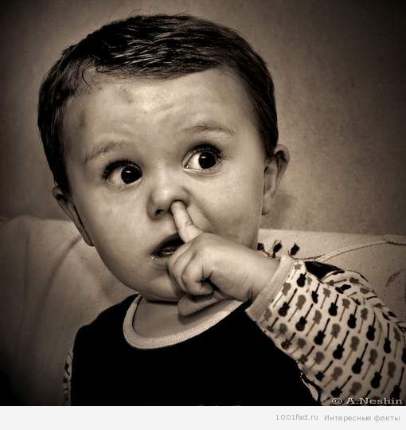

Slide 8
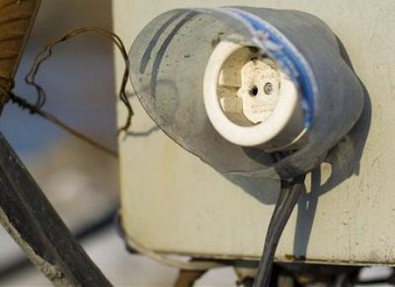

Slide 9
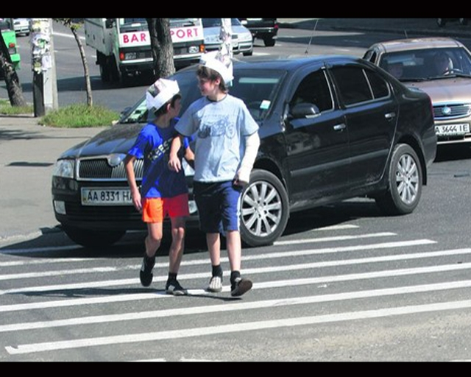

Slide 10


